Slide 1
CARRERA DE INGENIERÍA EN ADMINISTRACIÓN TURÍSTICA Y HOTELERA
TERMALISMO COMO PRODUCTO POTENCIAL DENTRO DEL TURISMO DE SALUD: CASO DE ESTUDIO CHACHIMBIRO, CANTÓN URCUQUÍ, PROVINCIA DE IMBABURA.
DAYANA PAMELA MONTALVAN ZariTAma
KARINA NOEMI MOROCHO ANASI

Slide 2
PROBLEMÁTICA
Ausencia de una valoración e identificación de principales productos potenciales en Chachimbiro
Falta de planificación en el GAD de Urcuquí en obtener formatos para valoración de aguas termales
La localidad no posee una investigación previa que permita definir si un lugar es altamente turístico.

Slide 3
JUSTIFICACIÓN
Se analizará la potencialidad turística con la finalidad de identificar las propiedades medicinales para contribuir con el desarrollo de la localidad.
Se contará con una fundamentación teórica y un diagnóstico detallado de la localidad de Chachimbiro a efecto de diseñar estrategias a favor del sector.
Seguidamente de la investigación de mercados, se elaborarán estrategias que permitirán que el termalismo sea promocionado y potencializado en la localidad.

Slide 4
objetivos
GENERAL
Determinar la potencialidad del termalismo en Chachimbiro mediante instrumentos de investigación con el fin de incrementar la oferta del Turismo de Salud en la localidad.

Slide 5
objetivos
ESPECÍFICOS
Fundamentar teóricamente la potencialidad turística que tienen las aguas termales de Chachimbiro con la finalidad de establecer el alcance y las limitaciones de la investigación.
Diagnosticar la situación actual de la localidad a través de un análisis interno y externo con la finalidad de identificar el desarrollo del turismo de salud en la población de Chachimbiro.
Identificar la potencialidad de las termas de Chachimbiro como un producto dentro del Turismo de Salud con el propósito de diversificar la oferta turística.
Proponer estrategias comunicacionales para la localidad de Chachimbiro que permitan potencializar a nivel nacional a las aguas termales del sector, con la finalidad de aumentar la demanda turística en el sector.

Slide 6
FODA
FORTALEZAS
- Atractivo natural de gran importancia medicinal
- Cuenta con planta turística (alojamiento, alimentación y otros servicios esenciales para el turista)
- Ubicación accesible con adecuadas vías
OPORTUNIDADES
- Mayor interés del turista nacional en visitar nuevos atractivos
- Incremento de flujo turístico
- Proyectos estratégicos para el desarrollo de turismo en la zona
DEBILIDADES
- Pocas líneas de transporte
- Escaza capacitación turística
- Ausencia de rotulación y señalización turística.
- Promoción turística escaza
AMENAZAS
- Posible presencia de fenómenos naturales
- Presencia de atractivos competitivos
- Crisis económica y política del país.
- Falta de inversionistas para negocios turísticos

Slide 7
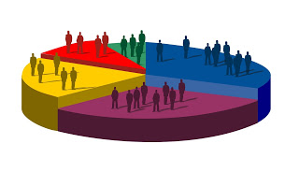
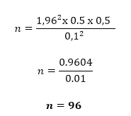
Determinación de la muestra
Se utilizará una muestra infinita
Z= Nivel de confianza que queda a criterio del encuestador(95% = 1.96)
e= Límite aceptable de error muestral que queda al criterio del encuestador (10% = 0,1)
p= Probabilidad de éxito (50%= 0,5)
q= Probabilidad de fracaso (50%= 0,5)

Slide 8
Resultados de la encuesta

Slide 13
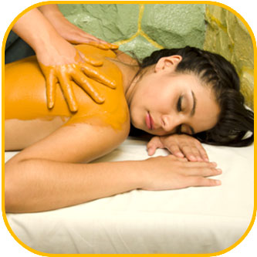
Propuesta
Estrategias para potencializar el termalismo como producto de Turismo de Salud en la localidad de Chachimbiro, Cantón Urcuquí, Provincia de Imbabura.

Slide 14
OBJETIVO
Potencializar al termalismo en la localidad de Chachimbiro, mediante estrategias comunicacionales y publicitarias como un factor de desarrollo sostenible

Slide 15
ESTRATEGIAS

Slide 16
Estrategia 2
Diseño de la “Ruta Termal Chachimbiro”
Estrategia 3
Señalética y pictogramas
Estrategia 1
Propuesta marca Turística

Slide 17
Estrategia 4
Banner publicitario web Estáticos
Estrategia 6
Fan page red social Facebook
Estrategia 5
Material publicitario

Slide 18
Estrategia 1: Propuesta marca Turística
La propuesta de Marca turística busca crear un posicionamiento en la mente de los turistas con el fin de potencializar el termalismo en el sector.

Slide 19
Objetivo
Comunicar al público el producto principal de la localidad con el fin de crear un posicionamiento en la mente de los futuros visitantes.
Beneficiarios
Las personas y entidades que se beneficiarán con la creación de una marca turística serán:
Los visitantes y turistas
La comunidad de Chachimbiro
Las empresas privadas y públicas que ofrecen sus servicios en Chachimbiro

Slide 20
$50
Descripción del isologo
ATRAS

Slide 21
Estrategia 2: Diseño de la “Ruta Termal Chachimbiro”
Objetivo
Diseñar una ruta termal que ayude a destacar los atractivos naturales y culturales de Chachimbiro con el fin de poner en valor turístico de las aguas termales que la localidad posee.

Slide 22
Acciones
Identificar los sitios de potencial turístico de la localidad
Proponer una señalética turística para toda la ruta
Identificar puntos estratégicos y de apoyo para la colocación de la señalización turística

Slide 23
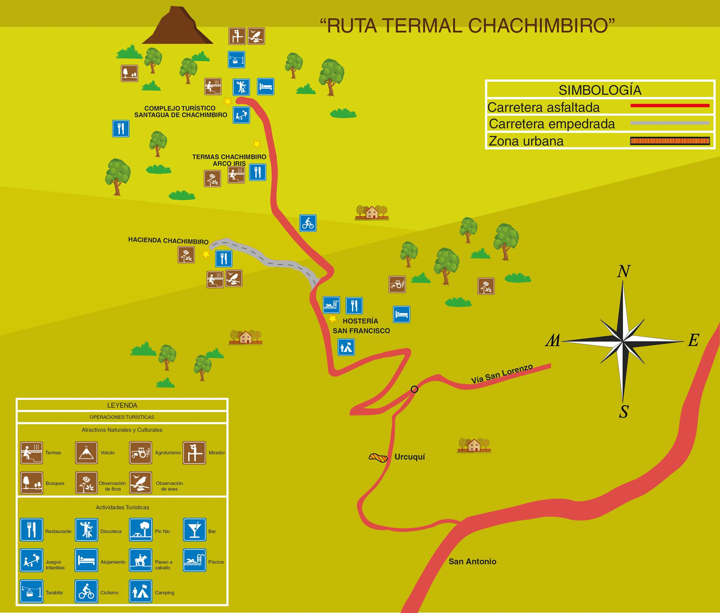
Representación de la ruta termal

Slide 24
Descripción
Ruta Termal
10 km de recorrido
puntos importantes y destacados dentro del trayecto
establecimientos que ofrecen servicio de aguas termales a los turistas
Actividades
camping, caminatas, avistamiento de flora y fauna, ciclismo turístico, agroturismo
ATRAS

Slide 25
Estrategia 3: Señalética y pictogramas
Objetivo
Colocar señalética y pictogramas que ayuden al turista a recorrer la ruta termal por sus propios medios con la finalidad de que el visitante disfrute del trayecto.
Acciones
Identificar qué tipo de señalética se va a utilizar, según reglamentación del Ministerio de Turismo de Ecuador.
Escoger señalética adecuada a ser implementada en la Ruta termal Chachimbiro, según necesidades y sitios de la localidad.
Elaborar los soportes correctos que tendrá la señalética

Slide 26
DISEÑO DE LA SEÑALÉTICA
Dicha señalética cumplirá con normas y reglamentos establecidos por el Ministerio de Turismo, los cuales se mencionan a continuación
Pictogramas para atractivos Naturales
Pictogramas para actividades turísticas
Pictogramas de restricción

Slide 27
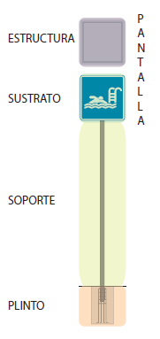
Material de señalización turística
Para implementar la señalización turística se utilizará:
Pantalla: se utilizará material tol reflectivo, recubierto con anticorrosivo
Con medidas de Largo= 300 mm; ancho= 300mm; profundidad = 500mm.
Soporte: se utilizará tubo galvanizado
Con medidas 2,20m de altura y de 5cm x 5cm de espesor
Plinto: material de hormigón con concreto de 180 kg/cm2

Slide 28
COSTO
DETALLE | CANTIDAD | COSTO UNI | COSTO TOTAL
Pictograma | 10 | $25,00 | $250,00
Estructura | 10 | $50,00 | $500,00
Diseño | 1 | $15,00 | $15,00
Total |  |  | $765.00
ATRAS

Slide 29
Estrategia 4 Banner publicitario web
Objetivo
Aumentar la posibilidad de recuerdo de la marca TURISTICA en la mente del consumidor con la finalidad de POSICIONAR el termalismo en visitantes de la localidad de Chachimbiro
Acciones
Definir el tamaño adecuado del banner a utilizar
Seleccionar colores llamativos que atraigan al turista.
Colocar información precisa y directa.

Slide 30
BANNER WEB
El banner estático y dinámico estará compuesto por frases cortas y claras que sean del entendimiento total de las personas conjuntamente con el logo de la marca turística propuesta de la localidad de Chachimbiro.

Slide 31
Banner dinámico
ATRAS

Slide 32
Estrategia 5: Material Publicitario
Afiche
Tríptico
Postal

Slide 33
AFICHE
Objetivo
Brindar al visitante información turística clara acerca de la localidad de Chachimbiro mediante material publicitario que estará expuesto en sitios estratégicos.

Slide 34
Descripción del afiche
Isologo y redes sociales
Principales actividades a realizar
Atractivos mas atrayentes de la localidad

Slide 36
COSTO
DETALLE | CANTIDAD | COSTO UNI | COSTO TOTAL
Afiche impresión | 500 | $0,24 | $120,00
Diseño | 1 | $25,00 | $25,00
Total |  |  | $145.00
ATRAS

Slide 37
Tríptico
Objetivo
Informar al visitante mediante material publicitario acerca de las diferentes actividades turísticas que puede encontrar en la localidad de Chachimbiro.

Slide 40
COSTO
DETALLE | CANTIDAD | COSTO UNI | COSTO TOTAL
Trípticos impresión | 1000 | $0,14 | $140,00
Diseño | 1 | $15,00 | $15,00
Total |  |  | $155,00
Costos Trípticos
ATRAS

Slide 41
POSTALES
Objetivo
Resaltar la belleza de la localidad de Chachimbiro mediante las diferentes postales con aplicaciones novedosas las cuales se apoyan en la tecnología que impulsan el desarrollo del turismo en el país

Slide 42
Acciones
Recopilación de fotografías de los diferentes atractivos de la localidad
Análisis de lo obtenido
Seleccionar el tipo de postal según las necesidades del turista
Elaboración de las postales con las imágenes adecuadas y más pintorescas de la localidad.

Slide 45
COSTO
DETALLE | CANTIDAD | COSTO UNI | COSTO TOTAL
Postales Impresión | 1000 | $0.33 | $330,00
Diseño | 1 | $10,00 | $10,00
Total |  |  | $340,00
ATRAS

Slide 46
Estrategia 6 Red Social Facebook
Objetivo
Establecer relaciones con visitantes potenciales dando la facilidad al usuario de que conozca acerca del producto ofrecido desde su casa con el interés de querer visitar en un futuro.

Slide 47
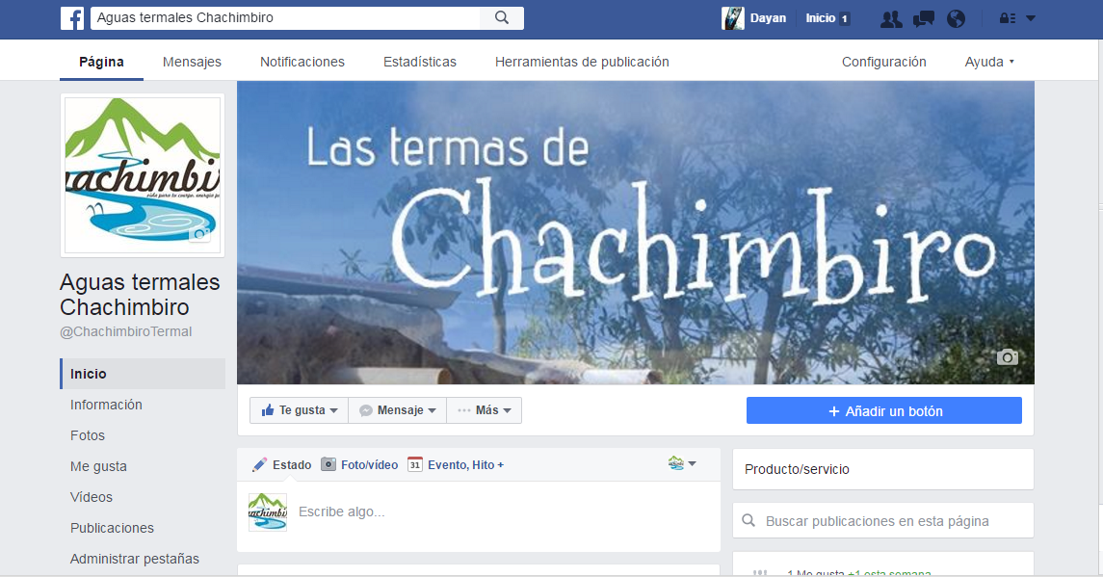

Slide 48
Presupuesto Total para la promoción
Presupuesto Medios Publicitarios
Presupuesto de Diseño
Presupuesto de Ruta termal
Presupuesto total

Slide 49
Presupuesto Medios Publicitarios
DETALLE | CANTIDAD | COSTO UNI | COSTO TOTAL
Afiches | 500 | $0,24 | $120,00
Trípticos | 1000 | $0,14 | $140,00
Postales | 1000 | $0.33 | $330,00
Red Social | 1 | $0 | $0
Total |  |  | $590,00
ATRAS

Slide 50
Presupuesto de Diseño
DISEÑO | COSTOUNITARIO | COSTO TOTAL
Marca Turística | $15.00 | $15.00
Ruta termal | $15,00 | $15,00
Banner web | $50,00 | $50,00
Afiches | $15.00 | $15.00
Trípticos | $17.00 | $17.00
Postales | $10.00 | $10.00
Total |  | $122.00
ATRAS

Slide 51
Presupuesto de Ruta termal
DETALLE | CANTIDAD | COSTO UNITARIO | COSTO TOTAL
Pictograma | 10 | $25,00 | $250,00
Estructura | 10 | $50,00 | $500,00
Total |  |  | $750.00
ATRAS

Slide 52
Presupuesto total
DETALLE | CANTIDAD | COSTO TOTAL
Publicidad | 3 | $590,00
Diseño | 6 | $122,00
Ruta termal | 2 | $750,00
Total |  | $1462.00

Slide 53
CONCLUSIONES
Las características de la composición química que poseen estas aguas termales, su valor como atractivo natural y la planta turística necesaria para satisfacer las necesidades de los visitantes.
La mayoría de visitantes de las aguas termales de Chachimbiro son de las ciudades Quito, Ibarra, Tulcán y del vecino país de Colombia.

Slide 54
CONCLUSIONES
Los visitantes son motivados e influenciados por la experiencia vivida de otras personas ya sean familiares o conocidos o la llamada publicidad boca a boca.
Las personas en su gran mayoría son mayores a 35 años de edad, los cuales únicamente hacen uso del balneario de las aguas termales de Chachimbiro.

Slide 55
RECOMENDACIONES
Debido a que, en su mayoría, el 34,41% del total de turistas encuestados vienen de la ciudad de Quito, se recomienda al GAD de Urcuquí, direccionare un gran porcentaje de información y promoción turística a esta ciudad.
A los establecimientos, se sugiere brindar información específica a los visitantes sobre las bondades y tratamientos adecuados para cada una de los malestares del ser humano.

Slide 56
Considerar las estrategias de este trabajo con el fin de potencializar a la localidad de Chachimbiro donde se puede practicar el Turismo de Salud como una alternativa de sostenibilidad.
Controlar el uso adecuado de las aguas termales después de su utilización, con el fin de conservar y preservar el ecosistema de la localidad.

Slide 57
Gracias por su atención

